Slide 1

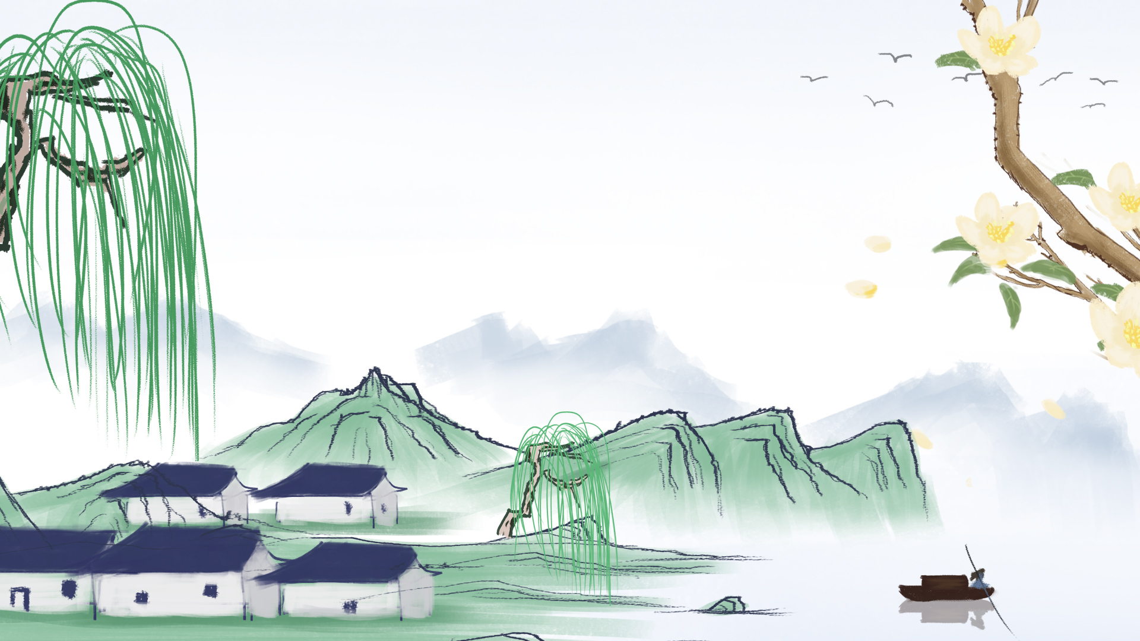
BẢN HÒA ÂM NGÔN TỪ TRONG “TIẾNG THU”
CỦA LƯU TRỌNG LƯ
Chu Văn Sơn
Cô Nguyễn Thị Phương Anh – THPT Ban Mai Hà Nội - 0793256397

Slide 2

Em hãy chia sẻ về những điều khó khăn và thú vị khi tiếp xúc một tác phẩm thơ ?

Slide 3
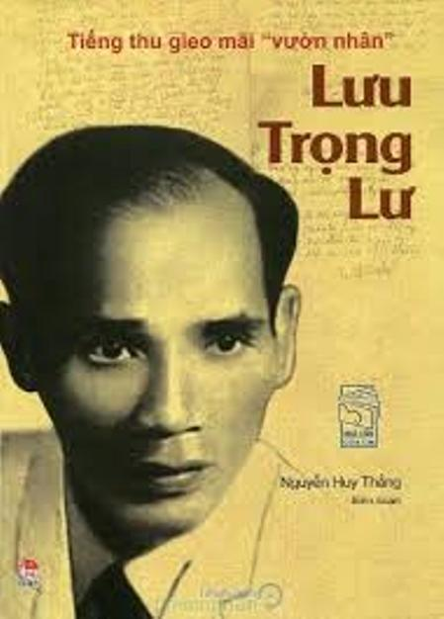
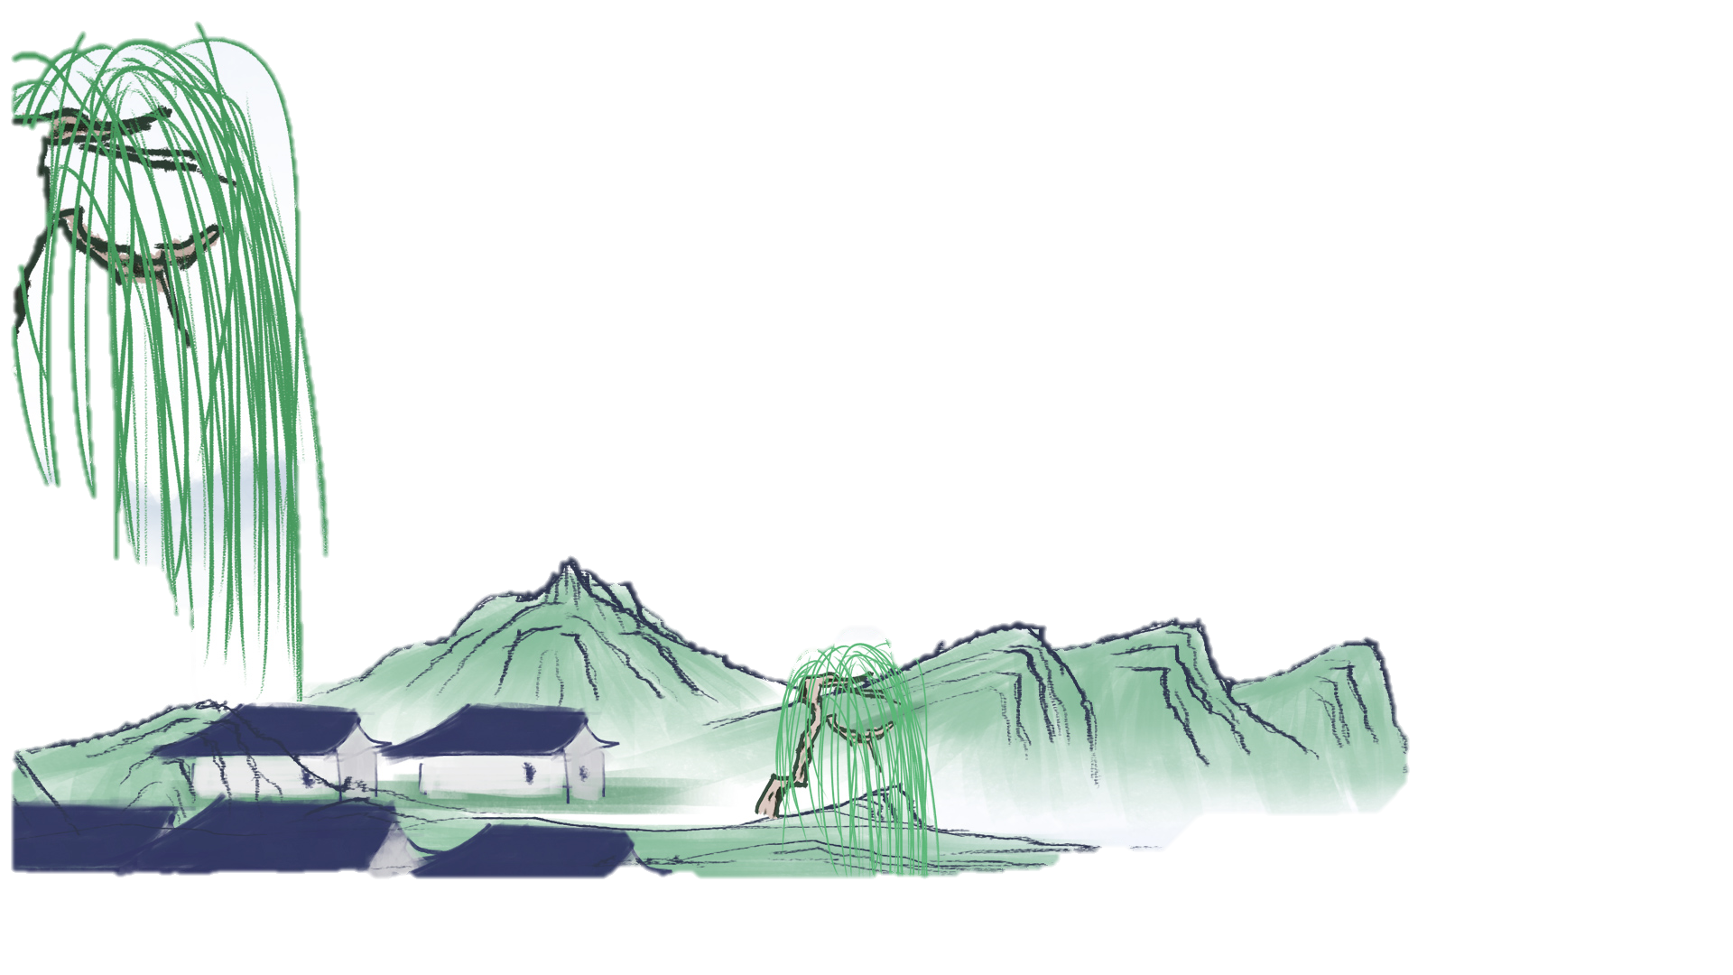
I. Tìm hiểu chung
1. Về Lưu Trọng Lư và Chu Văn Sơn
- Lưu Trọng Lư là người làng Cao Lao Hạ, xã Hạ Trạch, huyện Bố Trạch, tỉnh Quảng Bình. Ông sinh trưởng trong một gia đình quan lại xuất thân nho học. Thuở nhỏ, ông học trường tỉnh, rồi học ở Huế (đến năm thứ 3 tại Quốc học Huế) và Hà Nội. Sau đó, ông bỏ học đi dạy tư, làm văn và làm báo để kiếm sống.

Slide 4
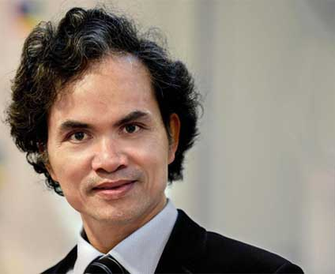
I. Tìm hiểu chung
1. Về Lưu Trọng Lư và Chu Văn Sơn
- Chu Văn Sơn (1962 – 2019), nhà nghiên cứu văn học Việt Nam hiện đại. Các tác phẩm chính đã xuất bản: Ba đỉnh cao Thơ mới: Xuân Diệu, Nguyễn Bính, Hàn Mặc Tử (2005), Thơ – điệu hồn và cấu trúc (2007), Tự tình cùng cái Đẹp (2019).

Slide 5
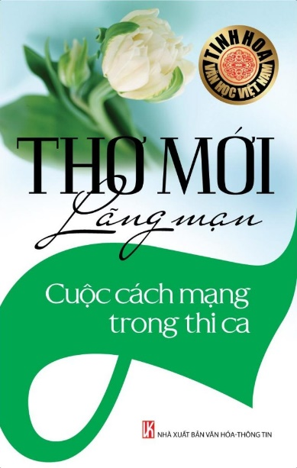



2. Thuật ngữ
-Phong trào Thơ mới: một phong trào thơ diễn ra từ năm 1932 đến năm 1945, đã làm nên một cuộc cách mạng trong thi ca, đưa thơ Việt Nam thực sự bước vào quỹ đạo hiện đại.
-Mĩ cảm: cảm xúc về cái đẹp trong cuộc sống, trong nghệ thuật được tác phẩm văn học gợi lên.
I. Tìm hiểu chung

Slide 6
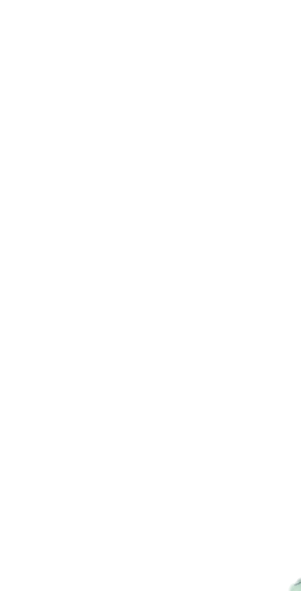
II. Đọc hiểu văn bản
Các bình diện của “tiếng thu” và “tiếng thơ” trong bài thơ của Lưu Trọng Lư
Trình tự của bài viết và ý nghĩa “Tiếng thu” trong thơ Lưu Trọng Lư
Tính hợp lí trong cách tổ chức và triển khai ý tưởng trong bài viết
Tính hợp lí trong cách tổ chức và triển khai ý tưởng trong bài viết
Tính hợp lí trong cách tổ chức và triển khai ý tưởng trong bài viết
Tính hợp lí trong cách tổ chức và triển khai ý tưởng trong bài viết

Slide 7
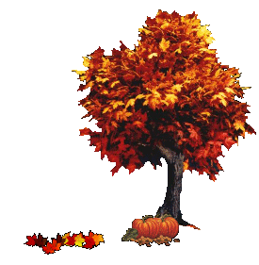
Theo phân tích của tác giả, “tiếng thu" và "tiếng thơ" tương ứng với những bình diện nào trong bài thơ của Lưu Trọng Lư?

Slide 8
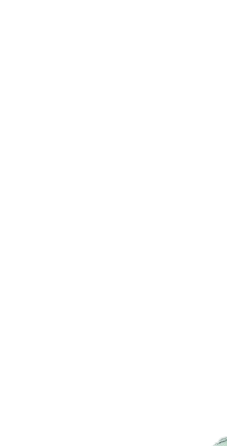

2.1. Các bình diện của “tiếng thu” và “tiếng thơ” trong bài thơ của Lưu Trọng Lư
Trong văn bản, hai cụm từ “tiếng thu” và “tiếng thơ” được tác giả in hoa với dụng ý nhấn mạnh.
Theo phân tích của tác giả Chu Văn Sơn:
“tiếng thu” là những âm thanh mơ hồ, tinh tế của đất trời và của tâm hồn con người
“tiếng thơ” chính là hình thức của bài thơ, là tổ chức ngôn từ để làm sống dậy “tiếng thu”, gây ấn tượng cho người đọc. Hay nói cách khác: “Tiếng thu” – Bình diện cảm xúc, nội dung còn “Tiếng thơ” – Bình diện hình thức, nghệ thuật cấu tạo nên “Tiếng thu”
II. Đọc hiểu văn bản

Slide 9
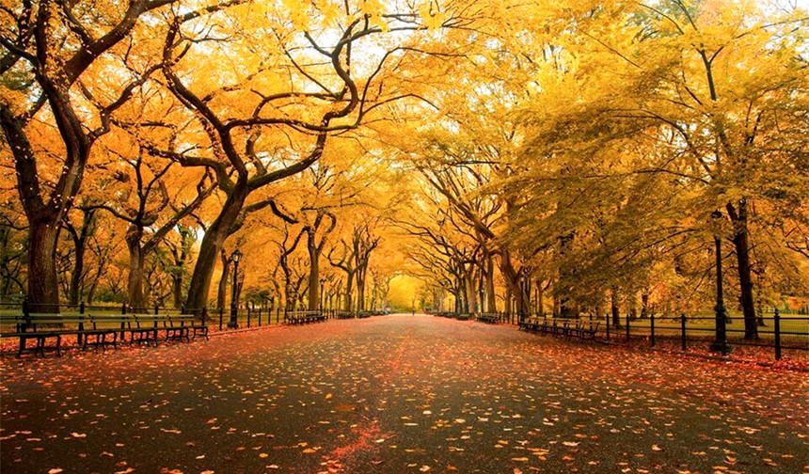
Trình tự của bài viết đi từ "tiếng thu" hay "tiếng thơ"? Theo tác giả, “tiếng thu" trong bài thơ của Lưu Trọng Lư là gi?

Slide 10
2.2. Trình tự của bài viết và ý nghĩa “Tiếng thu” trong thơ Lưu Trọng Lư
- Trình tự của bài viết đi từ “tiếng thu” hay “tiếng thơ”: Trình tự của bài viết đi từ “tiếng thơ”, dẫn dắt đến “tiếng thu” rồi lại “tiếng thơ”, có sự đan xen không tách rời riêng biệt.
- Theo tác giả, “tiếng thu” trong bài thơ của Lưu Trọng Lư là:
+ Tiếng thu không phải là một âm thanh riêng rẽ nào, cũng không phải là một tập hợp giản đơn nôm na của nỗi thổn thức trong đất trời, nỗi rạo rực trong lòng người và tiếng xao xạc của lá rừng. Tiếng thu là một điệu huyền.
+ Tiếng thu là cả một bản hòa âm vừa mơ hồ vừa hiển hiện của bao nỗi xôn xao ngấm ngầm trong lòng tạo vật đang hòa điệu với nỗi xôn xao huyền diệu của hồn thi nhân.
II. Đọc hiểu văn bản

Slide 11

2.3. Tính hợp lí trong cách tổ chức và triển khai ý tưởng trong bài viết
- Cách tổ chức và triển khai ý tưởng trong bài viết là rất hợp lí. Người phê bình cần phải bám sát văn bản được phê bình, thể hiện sự đồng cảm thấu hiểu với nhà thơ, tích cực làm cầu nối giữa văn bản và độc giả, giúp độc giả cảm nhận được nét độc đáo của văn bản
-Mở đầu gợi dẫn về “hồn thơ” và “hồn thu”, bàn về cái “động” cái “tĩnh” trong thơ cổ điển và Thơ mới, bàn về âm điệu của bài thơ, cách sử dụng từ ngữ (từ láy, từ tượng thanh), âm hưởng bài thơ và cấu trúc của bài thơ
II. Đọc hiểu văn bản

Slide 12

Theo tác giả, sự khác biệt lớn nhất trong cách miêu tả thiên nhiên của Thơ mới so với thơ cổ điển là gì? Nguyên nhân nào dẫn đến sự khác biệt ấy?

Slide 13
2.4. Sự khác biệt trong miêu tả thiên nhiên của thơ cổ điển và Thơ mới.
- Theo tác giả, sự khác biệt lớn nhất trong cách miêu tả thiên nhiên của Thơ mới so với thơ cổ điển là: Thơ xưa thiên nhiên tĩnh lặng, miên viễn. Yên bình, thanh vắng trở thành một đặc tính của vẻ đẹp thiên nhiên trong nghệ thuật cổ điển. Còn Thơ mới không như thế. Âm hưởng đặc trưng nhất vang lên từ đáy hồn thơ mới là tiếng xôn xao.
- Nguyên nhân dẫn đến sự khác biệt: Đó là các nhà Thơ mới không nhìn thiên nhiên bằng cái chiêm nghiệm, mà họ muốn vào dò la cái sự sống tiềm tàng chất chứa bên trong lòng tạo vật, khám phá sự sống bí mật đầy xôn xao trong lòng thiên nhiên.
II. Đọc hiểu văn bản

Slide 14
2.5. Thao tác lập luận khi phân tích ngôn từ của bài thơ có tác dụng trong việc làm nổi bật giá trị thẩm mĩ của bài thơ
- Khi phân tích ngôn từ trong bài thơ Tiếng thu, những thao tác được nhà nghiên cứu Chu Văn Sơn thường xuyên sử dụng: Thao tác lập luận phân tích, chứng minh.
- Những thao tác ấy lại rất cần thiết trong việc cảm thụ giá trị thẩm mĩ của ngôn từ thơ, vì cảm nhận thơ, phải gắn liền với phân tích từ ngữ, chứng minh qua từ ngữ. Có như vậy, mới có thể hiểu đúng, hiểu đủ và hiểu hay về ý nghĩa bài thơ biểu đạt.
II. Đọc hiểu văn bản

Slide 15
2.6. Xác định các yếu tố tạo nên sức hấp dẫn của một bài thơ
Sự thống nhất, hài hoà giữa bình diện biểu đạt và bình diện được biểu đạt, giữa tổ chức ngôn từ và cái nhìn thế giới độc đáo.
+ Hình thức: Âm điệu, ngôn từ, âm hưởng, cấu trúc
+ Nội dung: Ý nghĩa cao đẹp về cuộc sống, sự sống hay các vẻ đẹp có giá trị thẩm mĩ cao
II. Đọc hiểu văn bản

Slide 16
Qua các tác phẩm được giới thiệu trong bài vẻ đẹp của thơ ca, hãy viết đoạn văn (khoảng 150 chữ) chia sẻ vể điều làm bạn thấy thú vị, hấp dẫn khi đọc thơ.
III. Luyện tập

Slide 17
IV. Vận dụng
Bước 1
Đọc kĩ tác phẩm thơ
Bước 2
Gạch chân hoặc chú thích những từ ngữ, những yếu tố về hình thức gây ấn tượng mạnh
Bước 3
Vận dụng thao tác: So sánh, thống kê, đối lập, phân tích, chứng minh để cảm nhận cái hay và cái đặc sắc của bài thơ
Xác định các nội dung bằng cách đặt câu hỏi: Cấu trúc, âm điệu, âm hưởng, ngôn từ của bài thơ có gì đặc biệt? Điều đó được thể hiện thế nào? Vì sao tác giả lại viết như vậy mà không phải cách diễn đạt, tổ chức khác?
Bước 4
Dự đoán tâm sự của tác giả trong bài thơ, có liên hệ gì với mặt hình thức vừa thực hiện ở bước 3.
Bước 5

Slide 18
Chào các con ☺

